Slide 1
ΔΙΑΔΡΑΣΤΙΚΟ ΣΥΣΤΗΜΑ ΔΙΑΧΕΙΡΙΣΗΣ ΦΡΟΝΤΙΣΤΗΡΙΩΝ
EPL 602
Foundations of Web Technologies
Spring 2012
Μαρία Κουλέρμου
Κυριάκος Παλάζη

Slide 2
Περιεχόμενα:
Στόχος της εργασίας
Λειτουργικότητα του συστήματος
Το μοντέλο του συστήματος
Εργαλεία Ανάπτυξης και Υλοποίησης

Slide 3
Στόχος της εργασίας
Στόχος της εργασίας μας είναι η δημιουργία ενός διαδικτυακού συστήματος επεξεργασίας και διαχείρισης ιστοσελίδας φροντιστηρίου.
Το σύστημα θα υποστηρίζει την άμεση επικοινωνία εκπαιδευτικού – κηδεμόνα, εκπαιδευτικού – μαθητή, καθώς επίσης και την ενημέρωση για την πρόοδο και τις απουσίες του μαθητή.
Θα δημιουργηθεί μια βάση δεδομένων που θα κρατά όλες τις σχετικές πληροφορίες. Στη βάση αυτή θα κρατούνται όλα τα στοιχεία που αφορούν τους εκπαιδευτικούς, τους μαθητές και κηδεμόνες αυτών, καθώς επίσης και τα μαθήματα που παρακολουθεί ή παρακολούθησε ο μαθητής.
Την ευκαιρία να χρησιμοποιήσουν το σύστημα θα έχουν οι εκπαιδευτικοί του φροντιστηρίου, οι κηδεμόνες των μαθητών καθώς επίσης και οι μαθητές του φροντιστηρίου.
Μέσω του συστήματος αυτού η επικοινωνία μεταξύ εκπαιδευτικών και κηδεμόνων θα επιτευχθεί με άμεσο και αποτελεσματικό τρόπο.

Slide 4
Front Office
Περιεχόμενα Ιστοσελίδας:
  Aρχική Σελίδα
  Χαιρετισμός
  Το Φροντιστήριο
  Εκπαιδευτικό Προσωπικό
  Ανακοινώσεις
  Χρήσιμα Τηλέφωνα
  Επικοινωνία

Slide 5
Front Office - Βασικές λειτουργίες Ιστοσελίδας
Η Ιστοσελίδα του φροντιστηρίου θα περιέχει διάφορες χρήσιμες πληροφορίες για όλους τους ενδιαφερόμενους, όπως το εκπαιδευτικό προσωπικό, τους μαθητές και τους κηδεμόνες των μαθητών. Εδώ θα έχουν πρόσβαση και οι απλοί χρήστες αλλά και οι εξουσιοδοτημένοι, αφού δεν απαιτείται κωδικός πρόσβασης. Τις Front Office λειτουργίες μπορεί να δει οποιοσδήποτε επισκέπτης της ιστοσελίδας.
Η Ιστοσελίδα θα περιέχει:
  Aρχική Σελίδα
  Χαιρετισμός : θα περιλαμβάνει το χαιρετισμό του διευθυντή του φροντιστηρίου καθώς και άλλα μηνύματα που θέλει να προβάλει η διεύθυνση του φροντιστηρίου.
  Το Φροντιστήριο μας : περιλαμβάνει διάφορες πληροφορίες όσον αφορά το φροντιστήριο.
  Εκπαιδευτικό Προσωπικό : θα προβάλλεται το εκπαιδευτικό προσωπικό του φροντιστηρίου.
  Ανακοινώσεις: προβολή των ανακοινώσεων του φροντιστηρίου που υπάρχουν καταχωρημένες στη βάση.
  Χρήσιμα Τηλέφωνα: θα προβάλλονται χρήσιμα τηλέφωνα.
  Επικοινωνία: προβολή των στοιχείων επικοινωνίας με το φροντιστήριο.
Σε όλες τις πιο πάνω πληροφορίες ο διαχειριστής του συστήματος θα έχει πρόσβαση ώστε να μπορεί να προσθέτει, να διορθώνει ή να αφαιρεί πληροφορίες.
Διαχειριστής Συστήματος:
Οι λειτουργίες του Διαχειριστή του Συστήματος ο οποίος μπορεί να είναι και κάποιος από τους εκπαιδευτικούς του φροντιστηρίου αφορούν κυρίως τις λειτουργίες ανάθεσης κωδικών στους εκπαιδευτικούς, στους μαθητές και στους κηδεμόνες αυτών του φροντιστηρίου.

Slide 6
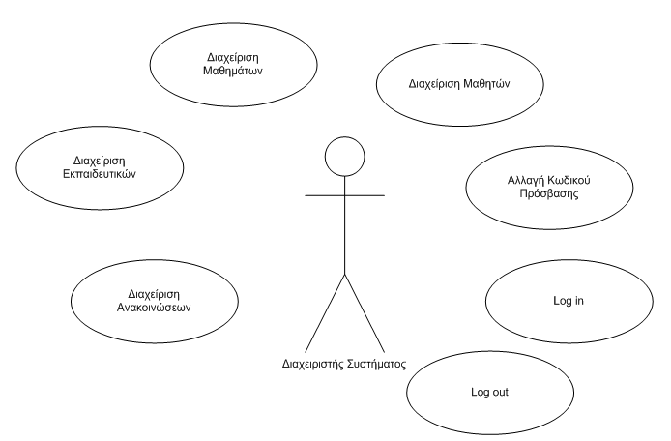
Back Office – Διαχειριστής Συστήματος
Log in
Log out
Αλλαγή Κωδικού Πρόσβασης
Διαχείριση Εκπαιδευτικών
  Εισαγωγή Εκπαιδευτικού
  Καθορισμός Password
  Διαγραφή Εκπαιδευτικού
  Αναζήτηση Εκπαιδευτικού
Διαχείριση Μαθητών
  Εισαγωγή Μαθητή
  Καθορισμός Password
  Διαγραφή Μαθητή
  Αναζήτηση Μαθητή
Διαχείριση Μαθημάτων
  Εισαγωγή Μαθήματος
  Διαγραφή Μαθήματος
  Αναζήτηση Μαθήματος
Διαχείριση Ανακοινώσεων
  Εισαγωγή Ανακοίνωσης
  Διαγραφή Ανακοίνωσης
  Αναζήτηση Ανακοίνωσης

Slide 7
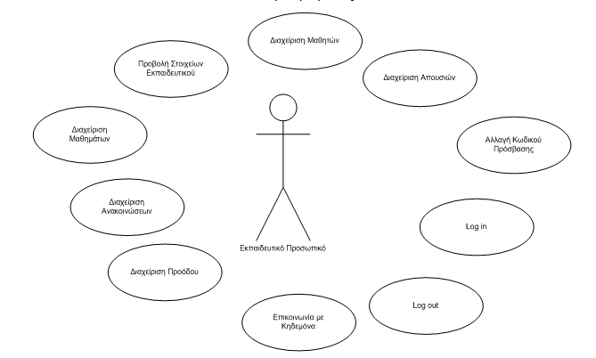
Back Office - Εκπαιδευτικό Προσωπικό
Log in
Log out
Αλλαγή Κωδικού Πρόσβασης
Προβολή Στοιχείων Εκπαιδευτικού
Διαχείριση Μαθημάτων
Μαθήματα που διδάσκω
Διαχείριση Απουσιών
  Εισαγωγή Απουσιών
  Τα Παρουσιολόγια Μου
Διαχείριση Προόδου
  Εισαγωγή Διαγωνίσματος
  Εισαγωγή Βαθμού Τριμήνου
Διαχείριση Ανακοινώσεων
  Εισαγωγή Ανακοίνωσης
  Διαγραφή Ανακοίνωσης
  Αναζήτηση Ανακοίνωσης
Επικοινωνία με κηδεμόνα
  Μηνύματα Εισερχόμενα
  Αποστολή Μηνύματος

Slide 8
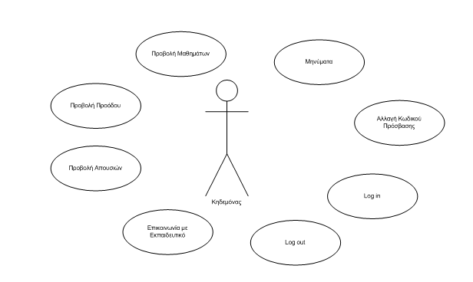
Back Office - Κηδεμόνας – Γονέας
Log in
Log out
Αλλαγή Κωδικού Πρόσβασης
Προβολή Μαθημάτων
Προβολή Προόδου
Προβολή Απουσιών
Μηνύματα
Επικοινωνία Με Eκπαιδευτικό

Slide 9
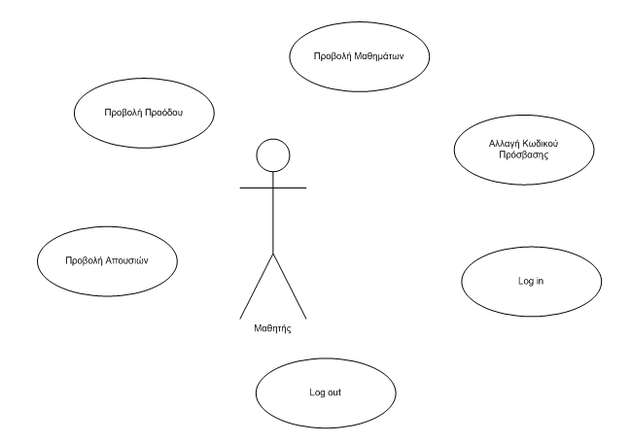
Back Office - Μαθητής/τρια
Log in
Log out
Αλλαγή Κωδικού Πρόσβασης
Προβολή Μαθημάτων
Προβολή Προόδου
Προβολή Απουσιών

Slide 10
Εργαλεία Ανάπτυξης και Υλοποίησης:
Τα εργαλεία που θα χρησιμοποιηθούν για την ανάπτυξη της εφαρμογής είναι το Visual Studio 2010 και η δημιουργία της διαπροσωπείας του συστήματος θα γίνει με χρήση γλώσσας προγραμματισμού ASP.NET, που επικοινωνεί με τον SQL Server 2008 για το συντονισμό με τη βάση δεδομένων.

Slide 11
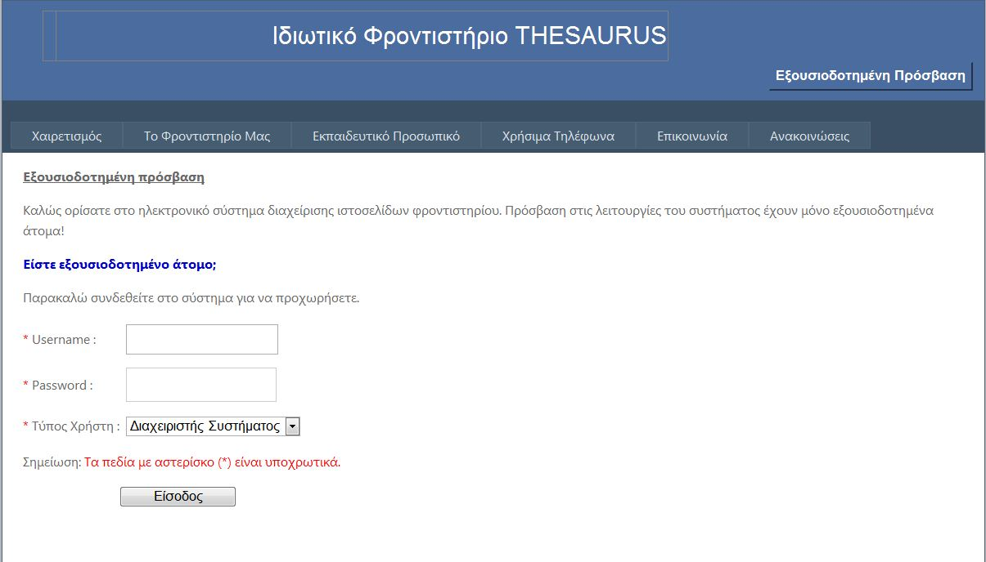

Slide 12
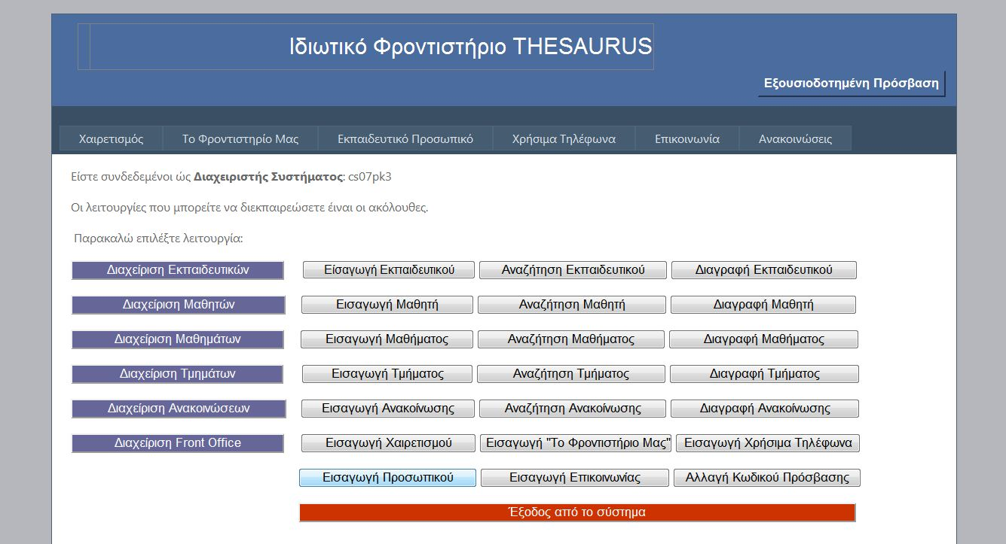

Slide 13
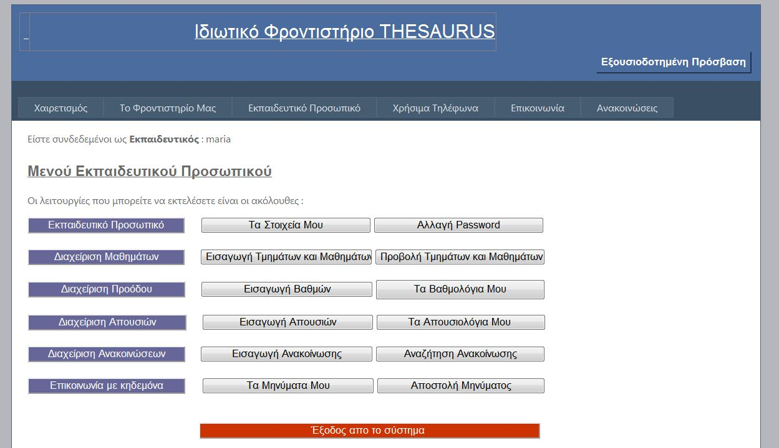

Slide 14
